Slide 1

深度学习之 PyTorch 实战
深度学习简介
主讲老师: 土豆老师

Slide 2
目录
01
深度学习技术的起源
02
深度学习技术的发展
03
深度学习技术的应用
04
深度学习技术的特点
05
本课程的学习方法

Slide 3
深度学习技术的起源
机器学习: 人工智能的一个重要学科分支，多领域交叉学科
数据驱动: 在数据上通过算法总结规律模式，应用在新数据上
Knowledge Discovery in Database, KDD

Slide 4
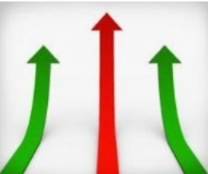
深度学习技术的起源
AlphaGo在围棋人机大赛中胜出
统计学习登场，并迅速占领了历史舞台，代表性技术是 SVM
Hinton 提出了深度学习的神经网络
人工智能发展标志事件
2016 年
D.E.Ru- melhart 等发明了 BP 算法
符号主义的代表方法是决策树和基于逻辑的学习
2006 年
J.J. Hopfield解决 NP 难题，使得联结主义重新受到人们关注
M.Minsky和S.Papert 指出感知机的局限性+本身技术条件的限制联结主义陷入谷底
20 世纪 90 年代
1986 年
20 世纪 80 年代
DENDRAL专家系统问世
1983 年
通用问题求解 GPS 系统
1969 年
1968 年
罗森布拉特发明感知机
1960 年
达特茅斯会议标志 AI 诞生
1957 年
1956 年

Slide 5
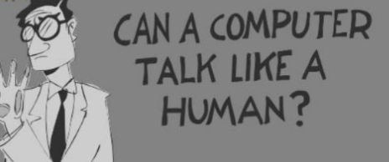
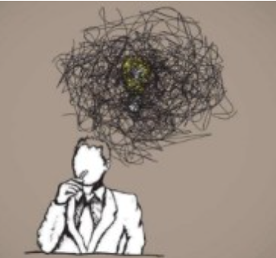
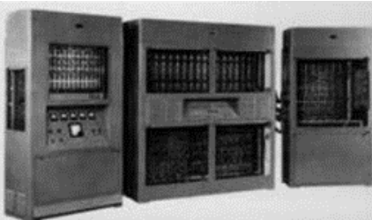
深度学习技术的起源
萌芽期
1943 年，人工神经网络和数学模型建立，人工神经网络研究时代开启；
1950 年，计算机与人工智能之父图灵发表《机器能思考吗？》，提出“图灵测试”；
启动期
1956 年，达特茅斯会议召开，标志着人工智能的诞生；期间，国际学术界人工智能研究潮流兴起，罗素《数学原理》被算法全部证明，学术交流频繁；
消沉期
1969 年，作为主要流派的连接主义与符号主义进入消沉，四大预言遥遥无期，在计算能力的限制下，国际及公众信心持续减弱；
突破期
1975 年，BP 算法开始研究，第五代计算机开始研制，专家系统的研究和应用艰难前行，半导体技术发展，计算机成本和计算能力逐步提高，人工智能逐渐开始突破；
发展期
1986 年，BP 网络实现，神经网络得到广泛认知，基于人工神经网络算法研究突飞猛进；计算机硬件能力快速提升；互联网构建，分布式网络降低了人工智能的计算成本；
高速发展期
2006 年，深度学习被提出，人工智能算法产生突破性发展；
2010 年，移动互联网发展，人工智能应用场景开始增多；
2012 年，深度学习算法在语言和视觉识别上实现突破，同年融资规模开始快速增长，人工智能商业化高速发展。

Slide 6
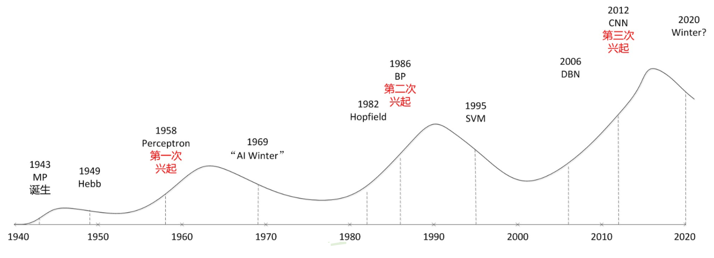
深度学习技术的发展
神经网络的三起两落

Slide 7
深度学习技术的发展
神经网络的三起两落

Slide 8
深度学习技术的发展
Geoffrey Hinton & Neural Networks
1970 年，当神经网络研究的第一个寒冬降临时，在英国的爱丁堡大学，一位 23 岁的年轻人 Geoffrey Hinton，刚刚获得心理学的学士学位。
Hinton 六十年代还是中学生就对脑科学着迷。当时一个同学给他介绍关于大脑记忆的理论是：大脑对于事物和概念的记忆，不是存储在某个单一的地点，而是像全息照片一样，分布式地存在于一个巨大的神经元的网络里。
分布式表征（Distributed Representation）和传统的局部表征（Localized Rep.）相比：
存储效率高很多：线性增加的神经元数目，可以表达指数级增加的大量不同概念。
鲁棒性好：即使局部出现硬件故障，信息的表达不会受到根本性的破坏。
这个理念让 Hinton 顿悟，使他 40 多年来一致在神经网络研究的领域内坚持。
本科毕业后，Hinton 选择继续在爱丁堡大学读研，把人工智能作为自己的博士研究方向。
1978 年，Hinton 在爱丁堡获得博士学位后，来到美国继续他的研究工作。

Slide 9
深度学习技术的发展
D. Rumelhart & BP Algorithm
神经网络被 Minsky 诟病的问题：巨大的计算量；XOR 问题；
传统的感知器用所谓“梯度下降”的算法纠错时，耗费的计算量和神经元数目的平方成正比，当神经元数目增多，庞大的计算量是当时的硬件无法胜任的。
1986 年 7 月，Hinton 和 David Rumelhart 合作在 Nature 杂志上发表论文：Learning Representations by Back-propagating Errors. 第一次系统简洁地阐述 BP 算法及其应用：
反向传播算法把纠错的运算量下降到只和神经元数目本身成正比；
BP 算法通过在神经网络里增加一个所谓隐层（hidden layer），解决了 XOR 难题
使用了 BP 算法的神经网络在做如形状识别之类的简单工作时，效率比感知器大大提高，八十年代末计算机的运行速度，也比二十年前高了几个数量级；
神经网络及其应用的研究开始复苏！

Slide 10
深度学习技术的发展
Yann Lecun & CNN
Yann Lecun 于 1960 年出生于巴黎。
1987 年在法国获得博士学位后，他曾追随 Hinton 教授到多伦多大学做了一年博士后的工作，随后搬到新泽西州的 Bell Lab 继续研究工作。
在 Bell Lab, Lecun 1989年发表了论文，“反向传播算法在手写邮政编码上的作用”。他用美国邮政系统提供的近万个手写数字的样本来训练神经网络系统，训练好的系统在独立的测试样本中，错误率只有 5%。
Lecun 进一步运用一种叫做“卷积神经网络”（Convolutional Neural Networks, CNN）的技术，开发出商业软件，用于读取银行支票上的手写数字，这个支票识别系统在九十年代末占据了美国接近 20% 的市场。
此时就在 Bell Lab，Yann Lecun 临近办公室的一个同事 Vladmir Vapnik 的工作，又把神经网络研究带入第二个寒冬！

Slide 11
深度学习技术的发展
Hinton & Deep Learning
2003年，Geoffrey Hinton 还在多伦多大学，在神经网络的领域苦苦坚守。
2003 年在温哥华大都会酒店，以 Hinton 为首的十五名来自各地的不同专业的科学家，和加拿大先进研究员（Canadian Institute of Advanced Research, CIFAR）的基金管理负责人 Melvin Silverman 交谈。
Silverman 问大家，为什么 CIFAR 要支持他们的研究项目。
计算神经科学研究者，Sebastian Sung（现为普林斯顿大学教授）回答道：“喔，因为我们有点古怪。如果 CIFAR 要跳出自己的舒适区，寻找一个高风险，极具探索性的团体，就应当资助我们了！”
最终 CIFAR 同意从 2004 年开始资助这个团体十年，总额一千万加元。CIFAR 成为当时世界上唯一支持神经网络研究的机构。

Slide 12
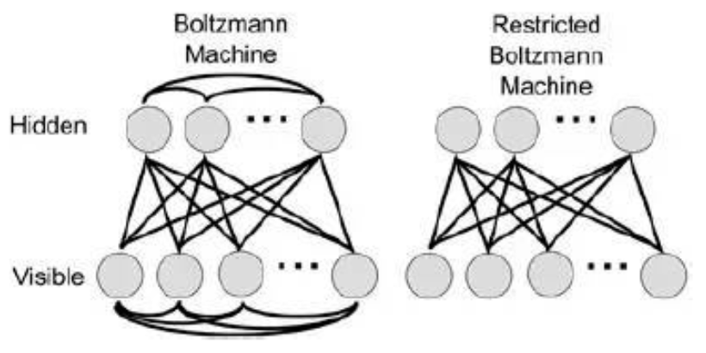
深度学习技术的发展
Hinton 拿到资金支持不久做的第一件事，就是把“神经网络”改名换姓为“深度学习”。
此后，Hinton 的同时不时会听到他突然在办公室大叫：“我知道人脑是如何工作的了！”
2006 年 Hinton 和合作者发表革命性的论文：A Fast Learning Algorithm for Deep Belief Nets
算法上借用统计力学中“玻尔兹曼分布”概念：一个微粒在某个状态的几率，和那个状态的能量的指数成反比，和它的温度的倒数之指数成反比。使用所谓的“限制玻尔兹曼机”（RBM）来学习。

Slide 13
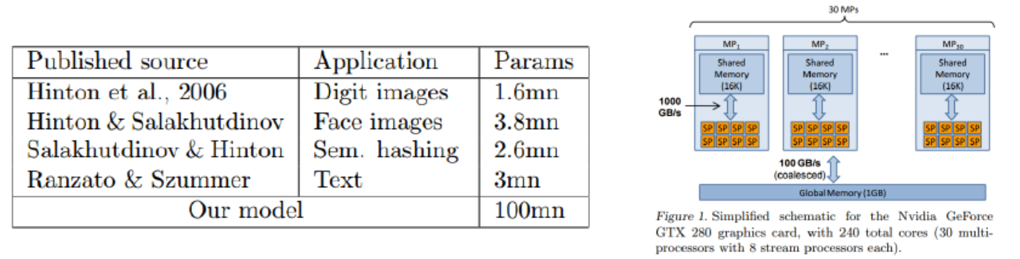
深度学习技术的发展
Andrew Y. Ng & GPU
2007 年之前，用 GPU 编程缺乏一个简单的软件接口，编程繁琐，Debug 困难。2007 年 NVIDIA 推出 CUDA 的 GPU 软件接口后才真正改善。
2009 年 6 月，斯坦福大学的 Rajat Raina 和吴恩达合作发表论文：Large-scale Deep Unsupervised Learning using Graphic Processors (ICML09)；论文采用 DBNs 模型和稀疏编码（Sparse Coding），模型参数达到一亿（与 Hinton 模型参数的对比见下表）。
结论结果显示：使用 GPU 运行速度和用传统双核 CPU 相比，最快时要快近 70 倍。在一个四层，一亿个参数的 DBN 网络上使用 GPU 把程序运行时间从几周降到一天。

Slide 14
深度学习技术的发展
Jen-Hsun Huang & GPU
黄仁轩，1963 年出生于台湾。
1993 年斯坦福大学硕士毕业后不久创立了 NVIDIA。
NVIDIA 起家时做的是图像处理的芯片，主要面对电脑游戏市场。1999 年 NVIDIA 推销自己的 Geforce 256 芯片时，发明了 GPU（Graphics Processing Unit）这个名词。
GPU 的主要任务，是要在最短时间内显示上百万、千万甚至更多的像素。这在电脑游戏中是最核心的需求。这个计算工作的核心特点，是要同时并行处理海量的数据。
传统的 CPU 芯片架构，关注点不在并行处理，一次只能同时做一两个加减法运算。而 GPU 在最底层的算术逻辑单元（ALU，Arithmetic Logic Unit），是基于所谓的 Single Instruction Multiple Data（单指令多数据流）的架构，擅长对于大批量数据并行处理。
一个 GPU，往往包含几百个 ALU，并行计算能力极高。所以尽管 GPU 内核的时钟速度往往比 CPU 的还要慢，但对大规模并行处理的计算工作，速度比 CPU 快许多。
神经网络的计算工作，本质上就是大量的矩阵计算的操作，因此特别适合于使用 GPU。

Slide 15
深度学习技术的发展
Big Data：ImageNet
2009 年，一群普林斯顿大学计算机系的华人学者（第一作者为 Jia Deng）发表了论文：ImageNet：A large scale hierarchical image database，宣布建立了第一个超大型图像数据库供计算机视觉研究者使用。
数据库建立之初，包含了 320 万个图像。它的目的，是要把英文里的 8 万个名词，每个词收集到五百到一千个高清图片，存放到数据库里，最终达到五千万以上的图像。
2010 年，以 ImageNet 为基础的大型图像识别竞赛，ImageNet Large Scale Visual Recognition Challenge 2010 (ILSVRC2010) 第一次举办。 （ http://www.image-net.org/ ）
竞赛最初的规则：以数据库内 120 万个图像为训练样本，这些图像从属于一千多个不同的类别，都被手工标记。经过训练的程序，再用于 5 万个测试图像评估分类准确率。
Fei-Fei Li

Slide 16
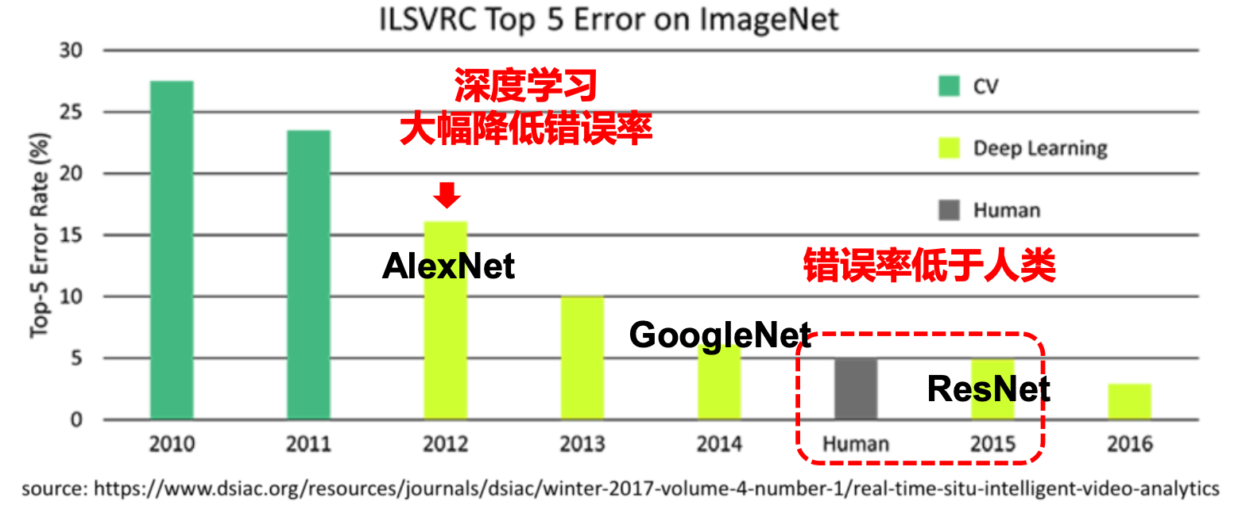
深度学习技术的发展
Image Classification: ILSVRC 竞赛
Top Five Category: 计算机会对图像的分类，答出最有可能的头五个类别，如果正确答案都不在里面即为错误。
2010 年冠军：NEC 和伊利诺伊大学香槟分校的联合团队，用支持向量机（SVM）的技术识别分类的错误率 28%。
2011 年冠军：用 Fisher Vector 的计算方法（类似 SVM），将错误率降到了 25.7%。
2012 年冠军：Hinton 和两个 Alex Krizhevsky，Illya Sutskever，利用 CNN+Dropout 算法+RELU 激励函数，用了两个 NVIDIA 的 GTX580 GPU（内存 3GB，计算速度 1.6 TFLOPS），花了接近 6 天时间，错误率只有 15.3%。
2012 年 10 月 13 日，当竞赛结果公布后，学术界沸腾了。这是神经网络二十多年来，第一次在图像识别领域，毫无疑义的，大幅度挫败了别的技术。
这是人工智能技术突破的一个重要转折点！

Slide 17
深度学习技术的发展
Yoshua Bengio & RELU
2011 年，加拿大的蒙特利尔大学学者 Xavier Glorot 和 Yochua Bengio 发表论文：Deep Sparse Rectifier Neural Networks。
论文的算法中使用一种称为“修正线性单元”（REctified Linear Unit，RELU）的激励函数。对于特定的输入，统计上有一半神经元是没有反应，保持沉默。
和使用别的激励函数的模型相比，RELU 不仅识别错误率普遍更低，而且其有效性，对于神经网络是否进行“预先训练”过并不敏感：
传统的激励函数，计算时要用指数或者三角函数，计算量要比简单的 RELU 至少高两个数量级；
RELU 的导数是常数，非零即一，不存在传统激励函数在反向传播计算中的“梯度消失问题”；
由于统计上约一半的神经元在计算过程中输出为零，使用 RELU 的模型计算效率更高，而且自然而然的形成了所谓的“稀疏表示”（sparse representation），用少量的神经元可以高效，灵活，稳健地表达抽象复杂的概念。

Slide 18
深度学习技术的发展
早在2003年，发表一篇年代久远但却意义重大的paper，A Neural Probabilistic Language Model
第一次用神经网络来解决语言模型的问题。这篇论文开创了神经网络做 language model 的先河。里面的思路影响、启发了之后的很多基于神经网络做 NLP 的文章，并且这些文章的方法在工业界也被广泛使用，如 word2vec，又及最近的一些机器翻译模型。

Slide 19
深度学习技术的发展
Schmidhuber & LSTM
1997 年瑞士 Lugano 大学的 Schmidhuber 和他的学生 Sepp Hochreiter 合作，提出了长短期记忆（LSTM，Long Short-Term Memory）的计算模型。
LSTM：背后要解决的问题，是如何将有效信息，在多层循环神经网络传递之后，仍能输送到需要的地方去。
LSTM 模块，是通过内在参数的设定（如图，input gate，output gate，forget gate），决定某个输入信息在很久以后是否还值得记住，何时取出使用，何时废弃不用。

Slide 20
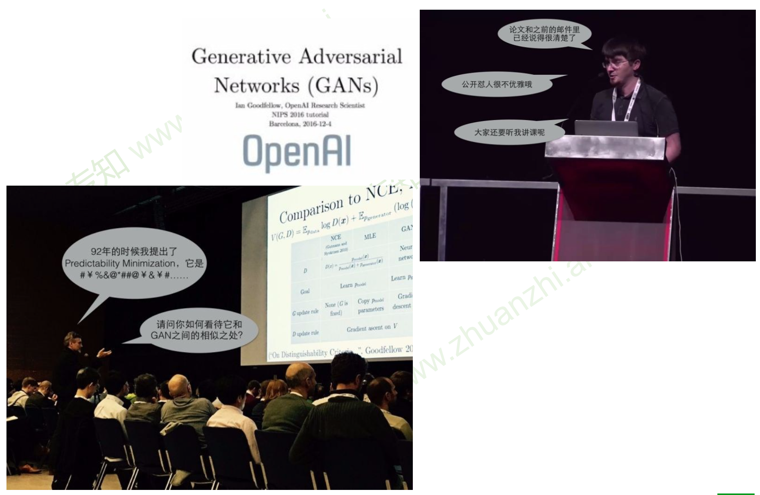
深度学习技术的发展
Goodfellow & GAN
2014 年，谷歌大脑研究科学家 Ian Goodfellow 提出生成对抗网络（generative adversarial network, GAN），2019 年加盟苹果公司，任苹果特殊项目小组的机器学习主管。
通过使用两个神经网络的相互对抗，该方法已经在机器学习领域产生了巨大的影响，也让它的创造者 Goodfellow 成为了人工智能界的重要人物。

Slide 21
深度学习技术的应用
深度学习的三个助推剂
大数据（海量）
算法（神经网络）
计算力（GPU 硬件）
人工智能

Slide 22
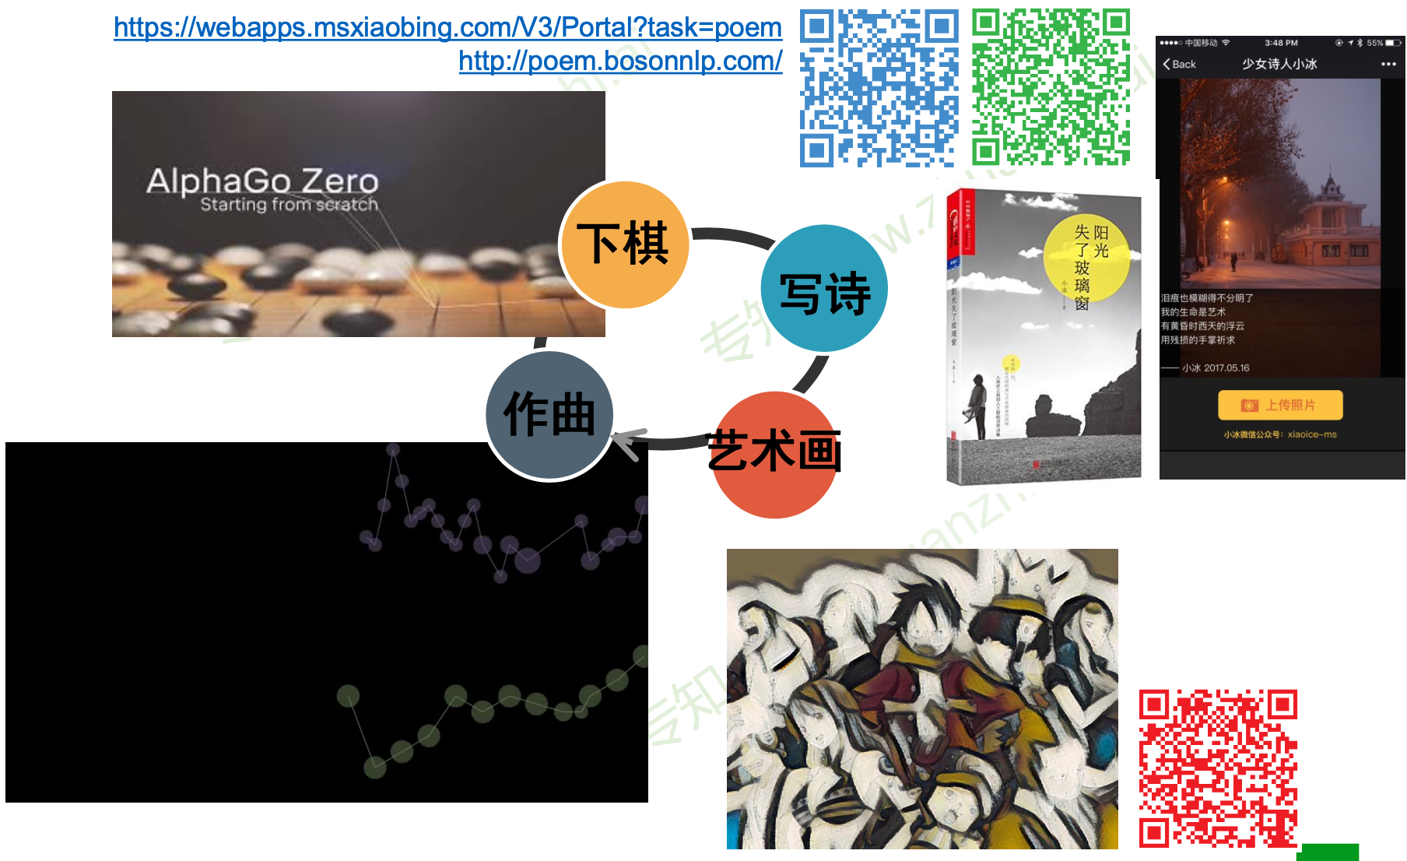
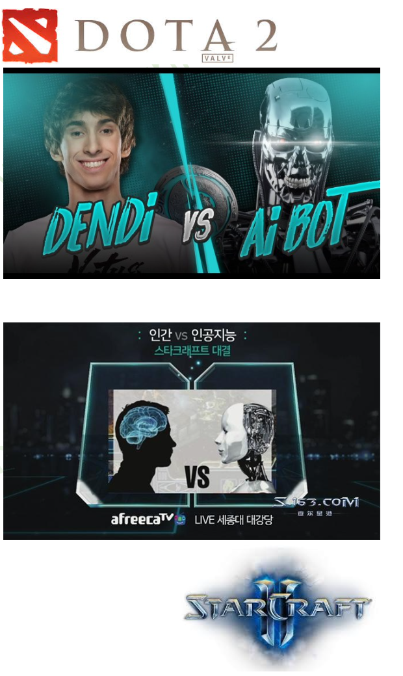
深度学习技术的应用
深度学习的“琴棋书画”

Slide 23
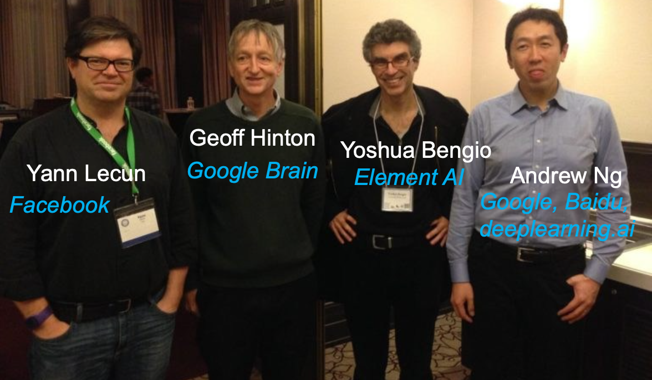
深度学习技术的应用
深度学习三巨头+粉丝

Slide 24
深度学习技术的应用
深度学习三巨头+粉丝

Slide 25
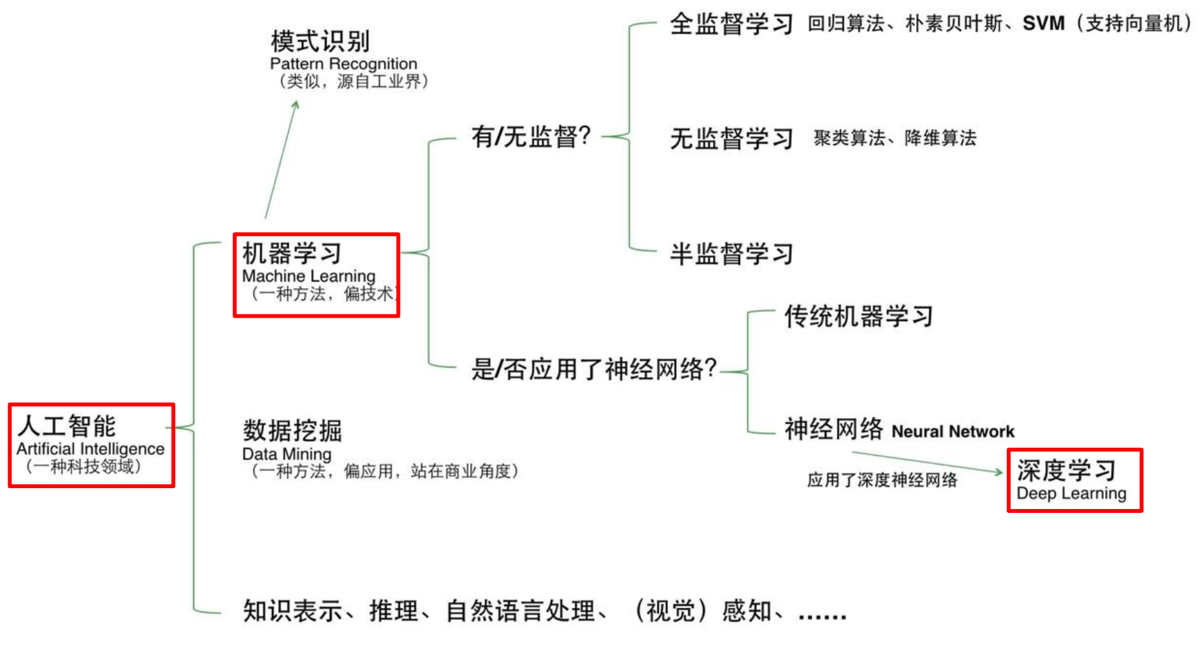
深度学习技术的特点
人工智能 > 机器学习 > 深度学习

Slide 26
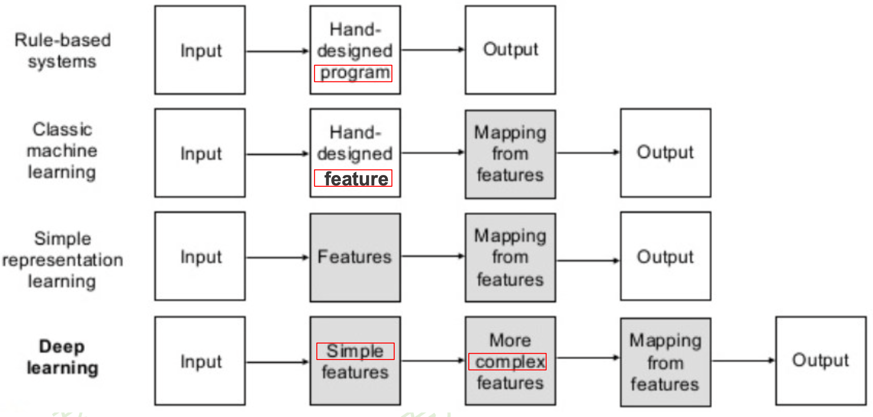
深度学习技术的特点
传统机器学习 vs 深度学习
传统机器学习：人工设计特征
在实际应用中，设计特征往往比分类器更重要
预处理：经过数据的预处理，如去除噪声等。比如在文本分类中，去除停用词等。
特征提取：从原始数据中提取一些有效的特征。比如在图像分类中，提取边缘、尺度不变特征变换特征等。
特征转换：对特征进行一定的加工，比如降维和升维。降维包括
特征抽取（Feature Extraction）：PCA、LDA
特征选择（Feature Selection）：互信息、TF-IDF
深度学习：一种端到端的学习范式
数据预处理
特征提取
特征转换
预测识别
原始数据
结果
特征工程
浅层学习

Slide 27
深度学习技术的特点
传统机器学习 vs 深度学习
传统机器学习：人工设计特征
在实际应用中，设计特征往往比分类器更重要
预处理：经过数据的预处理，如去除噪声等。比如在文本分类中，去除停用词等。
特征提取：从原始数据中提取一些有效的特征。比如在图像分类中，提取边缘、尺度不变特征变换特征等。
特征转换：对特征进行一定的加工，比如降维和升维。降维包括
特征抽取（Feature Extraction）：PCA、LDA
特征选择（Feature Selection）：互信息、TF-IDF
深度学习：一种端到端的学习范式

Slide 28
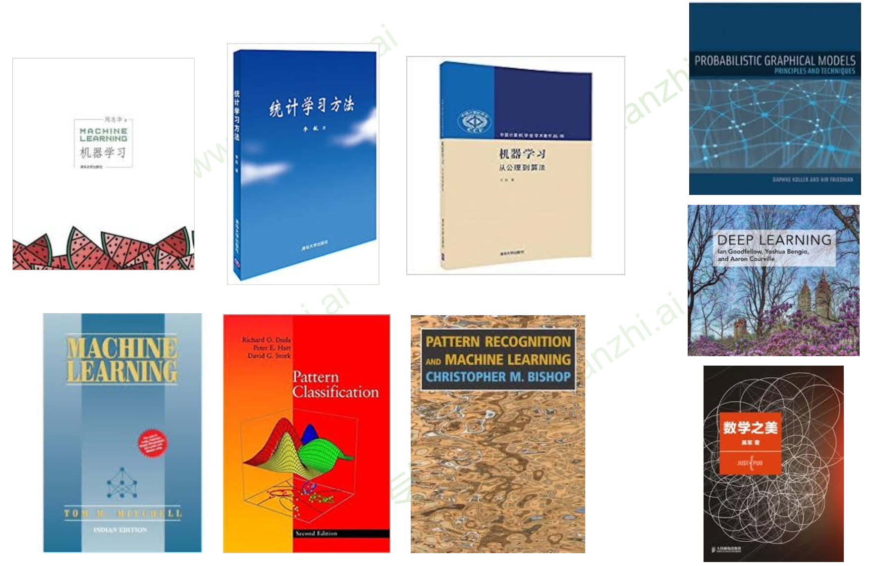
本课程的学习方法
2k 多页，难啃，概率模型的角度出发
模型+策略+算法（从概率角度）
机器学习与深度学习材料
机器学习（公理化角度）
书中例子多而形象，适合当做工具书
花书：DL 圣经
讲理论，不会讲推导
经典，缺前沿
从贝叶斯角度
科普，培养直觉

Slide 29
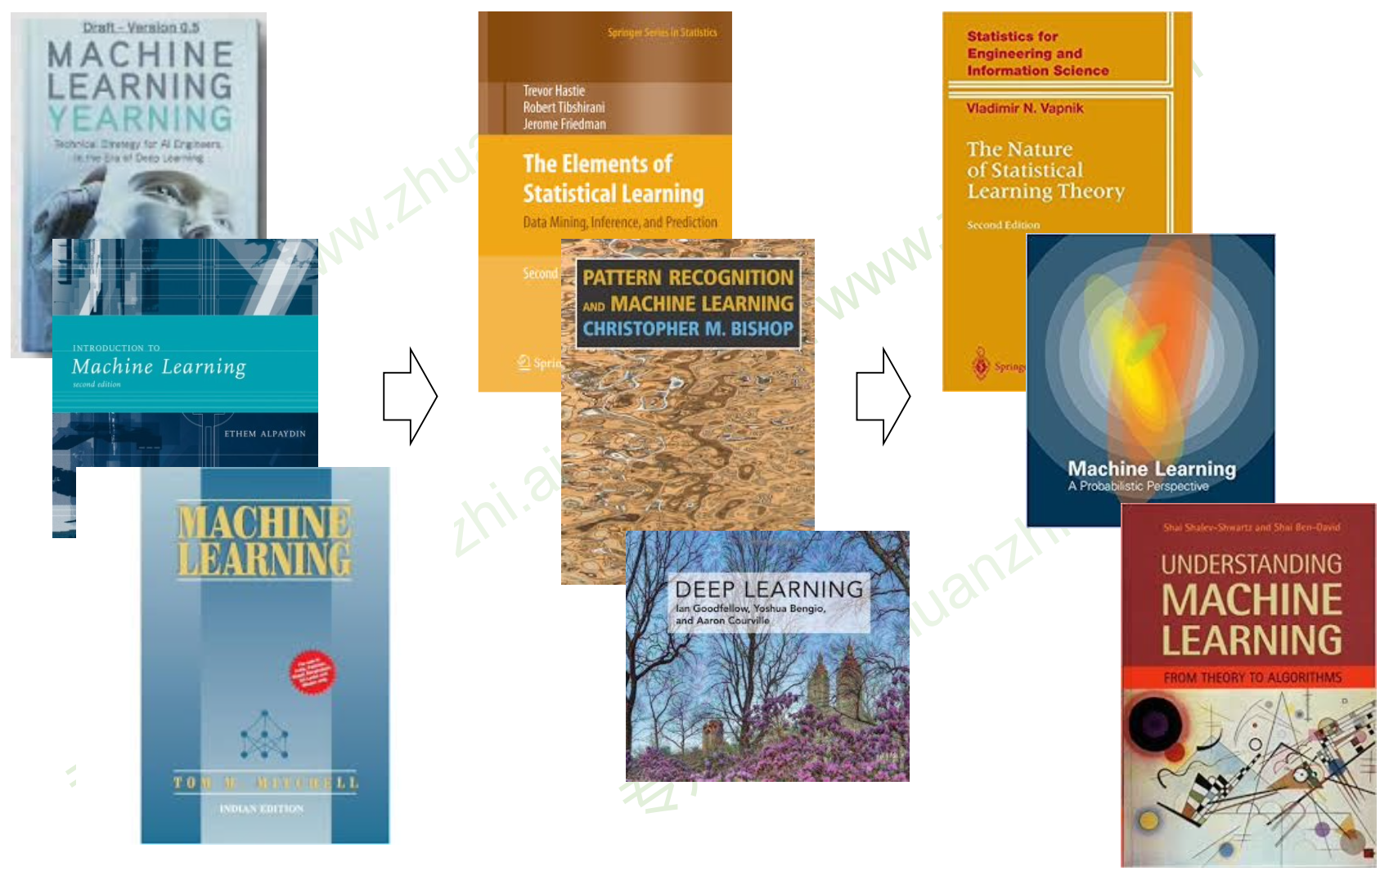
本课程的学习方法
机器学习与深度学习材料
统计角度
统计方法集大成的书
工程角度，无需高等数学背景
贝叶斯角度
贝叶斯角度完整介绍
参数非参数+频率贝叶斯角度
大量数学推导
讲理论，不会讲推导
DL 应用角度

Slide 30
本课程的学习方法
本课程是什么？
以 PyTorch 深度学习框架为基础，熟悉 PyTorch 库的实用解析教程
课程内容将会充分结合深度学习基础知识与编程代码的实现
从 Python 编程代码的实现角度去理解，一层一层拨开神经网络的面纱，将搞清楚数据在其中究竟是如何传递和处理为学习目标
适合从头到尾连贯的学习，关键和常用的知识点将会在课程中间反复地重复和强调
本课程不是什么？
不涉及机器学习理论和艰深的算法原理，忽略绝大多数无关紧要的数学细节，也尽量不扯任何生涩的专业术语。
强力推荐的学习方法：
课上专注地听讲，培养直觉和联觉
课下仔细的笔记，用自己的话总结（Feynman 方法，写技术博客）
要坚持每天敲代码！ “…everything became much clearer when I started writing code.”
学会上下求索，寻找答案的技能（下一讲）

Slide 31

谢谢大家

